Slide 1
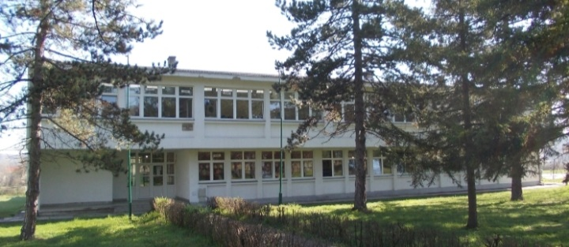
ОШ ,,Слободан пенезић крцун”

Slide 2
Доситеј обрадовић
Ученици

Slide 3
Доситеј обрадовић
Доситеј Обрадовић рођен је 1740. године у Чакову,у румунском делу Баната.Световно име му је било Димитрије.
Пошто су му родитељи умрли док је био мали,о њему се старао рођак Никола Парчанин.
Редовно је читао црквену литературу и желео је да се посвети аскетском животу.
То се није допало његовој родбини , па су га дали да изучи јорганџије у Темишвару.

Slide 4
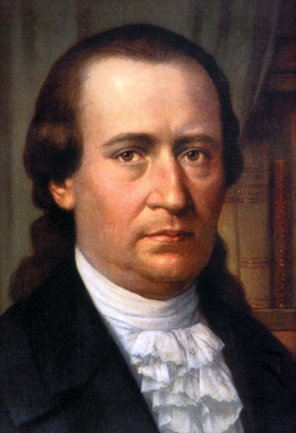
Доситеј Обрадовић

Slide 5
Доситеј обрадовић
Године 1757. побегао је у манастир Хопово, где се замонашио и добио духовно име Доситеј.
После смрти игумана Теодора Милутиновића остао је без свог духовног вође,па је побегао из манастира.
Од тада је живот проводио путујући,учећи и предајући.

Slide 6
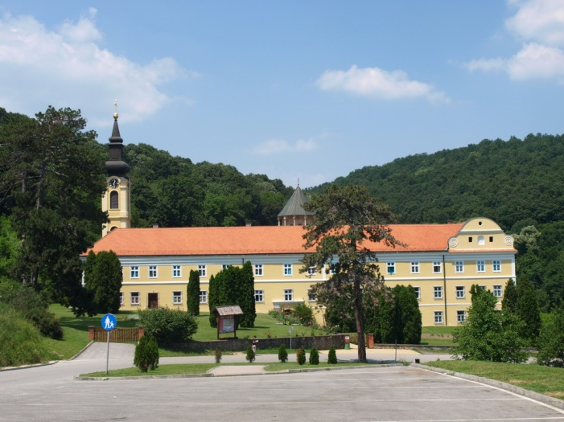

Манастир хопово на фрушкој гори

Slide 7
Доситеј Обрадовић
Године 1782. стигао је у град Хале у Немачкој,где је скинуо монашку одећу и уписао се на универзитет.
Почео је да објављује своја дела:Писмо љубезном Харалампију,Живот и прикљученија,Басне,Совјети здраваго разума…

Slide 8



Slide 9
Доситеј обрадовић
Помагао је устаницима током Првог српског устанка.
Овом догађају посветио је песму ,,Пјесан на инсурекцију Сербијанов”.
Био је први српски министар просвете.
Умро је 1811. године у Београду.

Slide 10
„МЛАДА ЈЕ ДУША ПОДОБНА МЕКОМ ВОСКУ“
Драга, децо,
Учите од најбољих. Од оних који су у свом времену знали да разговарају са читавим светом, знали су стране језике, читали, писали, прослављали своју земљу.
Учите од оних који су доприели да имате школе, да их похађате.
Знајте да су они тако освојили свету, читајући и учећи о онима са којима разговарају.
Чувајте свога Доситеја Обрадовића, јер је он очувао вас. Свога Вука Стефановића Караџића, који вам је дао слово, реч, израз и слободу говора. Младог Бранка Радичевића који је написао најлепше љубавне стихове и посветио Мини. Једног Петра Петровића Његоша, који је задивио цео свет својим алегоричним делима, мисаоним фонтанама и небеским хоровима. Поносите се собом и својим пореклом.

Slide 11
Сви они који утичу на ваше одрастање каче по једну карику у ланцу изградње вашег погледа на свет.
Запамтите. Оног тренутка када је хтео да види колико може, отишао је у Свет. Оног тренутка када је видео колико може, вратио се из Света у своју Србију да оно што може подели са својим народом. Само такви људи живе вечно. Такви Свет носе у себи и учећи од њих постајемо своји.
Они који вас воле и знају шта је потребно једном младом бићу да оствари своје снове, рећи ће да живите слободно, изграђујете свој поглед на свет, посматрате и проучавате све што заинтригира вашу пажњу.
Потражите више информација о Доситеју Обрадовићу, његовом животу и раду, биће вам занимљиво да сазнате како људи постају славни и како тај терет носе са лакоћом ако знају ко су и одакле су.

